Slide 1

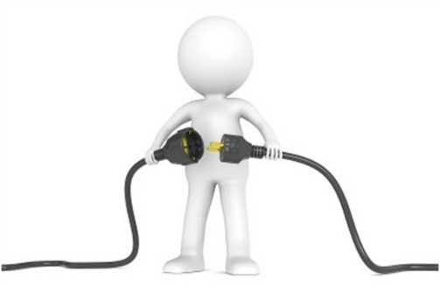








Frontoffice
Backoffice
Contactpersoon
(Zwager bruid)
Expertise
Bruidspaar
Doel: huwelijk voltrekken
Autoriteiten

Slide 2
PQR formule
P-Wat
Het compleet krijgen van het huwelijksdossier
Q-Hoe
Door te verzoeken om tijdig alle documenten aan te leveren
R-Waarom
Om het huwelijk te mogen voltrekken

Slide 3
 | Wat speelt er | Wie zijn de betrokkenen | Wat zijn de uitdagingen
Motivatie voor verandering | Wat is het (gezamenlijke) doel of belang? | Wie zijn de betrokkenen en wat zijn hun mogelijkheden? | Hoe zien verbeteringen er uit en hoe kunnen jullie die samen bereiken?
 | het huwelijk voltrekken | - Gemeente Veere- Zwager bruid (contactpersoon) - Bruidspaar - Duitse autoriteiten - Syrische autoriteiten | de verwachtingen aanpassen van de contactpersoon door duidelijk te communiceren en uitleg te geven. De verantwoordelijkheid moet wel duidelijk bij de aanvragers liggen.
Voorwaarden en mandaat voor gewenste verandering | Wat zijn de voorwaarden en middelen om tot verbeteringen te komen? | Waar ligt mandaat of (gedeelde) verantwoordelijkheid? | Wat is de reikwijdte van het mandaat of de verantwoordelijkheid?
 | Het aanleveren van de juiste documentatie en het aantonen van de juiste redenen | Gemeente Veere bepaalt of de documenten die worden aangeleverd. Samen met de backoffice is de frontoffice hier verantwoordelijk voor. | frontoffice-backoffice-afdelingshoofd-portefeuillehouder (burgemeester)wet en regelgeving is leidend
Duurzame inbedding en leven-lang-leren | Op welke manier kunnen relevante buitenstaanders bijdragen? | Wie vertegenwoordigen de buitenstaanders? | Hoe kunnen wereldbeelden worden samengebracht en zekerheid worden geboden?
 | Duitse en Syrische autoriteiten zijn verantwoordelijk voor het verstrekken van de documenten. Deze moeten door de aanvragers (het bruidspaar) zelf worden benaderd. | het contact met andere autoriteiten is de verantwoordelijkheid van de aanvragers. | vanuit de gemeente door ons te verdiepen in de ervaring van de contactpersoon en vervolgens duidelijk uitleggen waar het verschil in aanvraag in zit.
Aanvullende expertise | Welke expertise is er nodig? | Wie zijn relevante experts? | Op welke manier kan de expertise worden benut en vergroot bij de betrokkennen?
 | Op het gebied van huwelijken en buitenlandse documenten | De mogelijkheid bestaat dat we advies aan de IND, de rijksoverheid, de VNG of andere gemeente moeten opvragen | de casus kan worden voorgelegd aan gemeente met dezelfde ervaring. verder kan de IND worden ingeschakeld om de echtheid van de documenten te controleren. De rijksoverheid kan informeren of concrete wet en regelgeving. de VNG kan advies geven op bv het gebied van schijnhuwelijk.

Slide 4


Rol: communicatie tussen gemeente en bruidspaar
Rol: controleren documenten en goedkeuren huwelijk
Frontoffice
Backoffice
Contactpersoon
(Zwager bruid)
Rol: naslag systeem voor controle documenten
Rol: adviseren van gemeente betreft juistheid documenten en aanvraag huwelijk
Rol: opvragen en aanleveren juiste documenten
Expertise
Bruidspaar
Doel: huwelijk voltrekken
Autoriteiten
Rol: aanleveren documenten

